Slide 1
Fundamentos del Control Médico de la actividad física
2do año C.D
Tema 2. Observaciones médico-pedagógicas

Slide 2
Control y evaluación en poblaciones especiales. Control y evaluación de personas discapacitadas.

Slide 3
Observaciones médico-pedagógicas:
Son las investigaciones realizadas conjuntamente por el médico y el entrenador o profesor de Cultura Física con el objetivo de:
- valorar la influencia de las cargas de entrenamiento sobre el organismo

Slide 4
- establecer el nivel de entrenamiento del deportista
- y sobre esta base, organizar la dirección del proceso docente de entrenamiento.

Slide 5
Observaciones médico-pedagógicas
Parte componente del control Médico
basado en
Métodos de investigación pedagógicos, médico-sicológicos y otros.
Objetivo: necesidad de conocer la influencia de las recuperaciones incompletas y los procesos de sobrefatiga sobre el deportista.

Slide 6
Métodos utilizados:
Simples
Complementarios
Especiales
Simples
Control de la frecuencia cardíaca.
Control de la frecuencia respiratoria.
Peso, talla.
Capacidad vital pulmonar.
Circunferencias.
Dinamometría.
Test sencillos.

Slide 7
Complementarios: con la utilización de
equipos específicos ejemplos:ECG, EEG,TAC.
Especiales :se aplican en el propio entrenamiento y estas son:
a)Pruebas con carga complementarias: estándar y
específicas.
b)Pruebas con cargas físicas repetidas.

Slide 8
Pruebas con cargas complementarias.
Estándar
Complementarias
“Consiste en aplicar cargas antes de comenzar la sesión y 15-20 min. después de concluida la misma, midiendo índices fisiológicos como frecuencia cardíaca.”
Objetivo: evaluar el efecto o influencia de las cargas de la sesión, sobre la capacidad funcional del sujeto.

Slide 9
Complementarios
Análisis de laboratorio clínico.
ECG
EMG
EEG
TAC
Especiales
-Pruebas con cargas complementarias.
-Pruebas con cargas específicas repetidas.

Slide 10
Resultados:
1.- Cuando la recuperación del pulso no varía, existe buen nivel de entrenamiento o cargas muy bajas.
2.- Cuando aparecen reacciones atípicas desde el punto de vista cardiovascular: arritmias, hipotonías, etc., indica sobrecargas.
3.- Cuando la recuperación post-sesión de entrenamiento es muy inferior, en comparación con la recuperación antes de la sesión, nos indica cargas desmedidas.

Slide 11
Pruebas con cargas físicas específicas repetidas.
“Consisten en utilizar cargas específicas de cada especialidad deportiva. Para ello se registran tanto datos sobre rendimiento, como indicadores funcionales.”
Objetivo: valorar la capacidad de trabajo físico especial, mediante ejercicios específicos de cada tipo de deporte.

Slide 12
Requisitos para su aplicación:
1.- Las cargas que se utilizan en estas pruebas deben ser específicas para dicho deporte y además, para el ejercicio o la distancia básica que se estrena.
2.- Deben ser ejecutadas a la máxima intensidad de esfuerzo posible.
3.- Deben realizarse repetidamente con el menor intervalo de tiempo de descanso posible.

Slide 13
Resultados:
1. Los índices de la capacidad de trabajo (tiempo, etc.) y los de la adaptación funcional (reacción del pulso) son altos y estables. Esto refleja un alto nivel de preparación y asimilación de las cargas.
2. Ambos aspectos analizados (capacidad de rendimiento y adaptación funcional) son medios y estables, se considera la preparación de deportistas satisfactoria.
3. La capacidad de rendimiento es buena, pero la reacción funcional va empeorando de una repetición a otra. Esto indica que la capacidad de rendimiento se ha logrado al precio de una tensión desmedida de las funciones orgánicas, que puede llevar a estados de sobre-fatiga y sobre-entrenamiento.

Slide 14
Resultados:
4. La capacidad de rendimiento va disminuyendo y la reacción funcional o adaptación es buena (va mejorando), esto indica que el nivel de entrenamiento es insuficiente, así como también los esfuerzos volitivos, que no le permiten al atleta cumplimentar las cargas de los entrenamientos, posibilidades orgánicas para ello.
5. La capacidad de rendimiento y la calidad técnica de la ejecución va empeorando, así como también lo es la reacción funcional es inestable: esto refleja mala preparación del deportista.

Slide 15
Principios y medios para la adaptación a la práctica de actividades físicas en condiciones extremas (altura, temperatura, horario, humedad).

Slide 16
Temple, como parte de la preparación deportiva:
“Es el sistema de medidas higiénicas dirigidas a incrementar la estabilidad del organismo, frente a las influencias desfavorables de los diferentes factores meteorológicos: frío, calor, la radiación solar, la disminución de la presión atmosférica y otros.”

Slide 17
Importancia:
1. Contribuye al fortalecimiento de la salud, evitando enfermedades.
2. Contribuye al logro de altos resultados deportivos.
3. Mejor participación en competencias en complejas condiciones climáticas.

Slide 18
Principios higiénicos fundamentales del temple.
Carácter sistemático.
El aumento gradual y consecuente de la dosificación de los tratamientos.
Seleccionar las dosis y las formas: considerar particularidades individuales.
La variedad de los medios y las formas: permite un temple multilateral.
Régimen activo.
La combinación de los tratamientos de temple generales y locales.
Autocontrol permanente.

Slide 19
Medios del temple.
Temple al aire: la toma de baños de aire es el tratamiento del temple más sencillo, asimilable y menos riesgoso.
Temple al agua: los tratamientos hídricos son más intensos ya que el agua posee una conductividad calórica veintiocho veces mayor que el aire. El factor principal es la temperatura del agua.

Slide 20
Temple al sol: los rayos solares, y ante todo los ultravioletas actúan favorablemente sobre el organismo. Bajo su acción aumenta el tono del sistema nervioso central, mejora la función protectora del la piel, se intensifica la actividad de las glándulas de secreción interna, mejora el metabolismo y la composición de la sangre y en la piel se forma la vitamina D.

Slide 21
Aseguramiento higiénico en la preparación de los deportistas en condiciones de montaña.
Particularidades del clima de mantaña:
Baja presión atmosférica.
Bajo contenido de oxígeno.
Intensidad elevada de la radiación solar: aproximadamente en 1% por cada 100m de altura.
Profusión de rayos infrarrojos y ultravioletas.
Aire puro y transparente.
Determinado régimen de temperatura y humedad.
Temperatura del aire relativamente baja en las noches.
Velocidad del aire mayor.

Slide 22
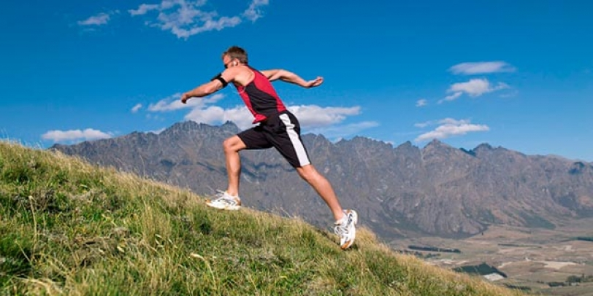

Slide 23
El principio higiénico básico de la formación de las cargas de entrenamiento en las montañas es el incremento gradual del volumen y la intensidad de trabajo de entrenamiento, en dependencia del estado general y la capacidad de trabajo de los deportistas.

Slide 24
Proceso de adaptación a la altura está condicionado por:
- factores climáticos,
- geográficos: zona de mayor efectividad entre 1,500 y 2 500 m, es decir, la zona natural para la adpatación biológica;
- otros elementos: preparación anterior del deportista, zona climática de donde procede el deportista, nivel de entrenamiento, características individuales del sujeto, calificación del deportista, edad y sexo, objetivos del entrennamiento en la altura (para competir a nivel del mar, en condiciones de altura o solo para elevar la capacidad de trabajo)

Slide 25
Principales efectos fisiológicos en el cuerpo:
• Hipoxia
• Alteración del sistema nervioso.
• Cambios en el sistema cardiovascular.
• Cambios en la composición de la sangre.
• Cambio en el sistema endocrino-metabólico.

Slide 26
ETAPAS --------------------------------------- TAREA
- De preparación general o especial ....... incremento de la capacidad de trabajo del atleta.
- Etapa competitiva .......... mantenimiento del nivel alcanzado y pefeccionamiento de los sistemas, es decir, mantener y perfeccionar la preparación física especial.
- Período de tránsito ..... restablecimiento de la capacidad de trabajo de los diferentes sistemas, con especial atención al sistema nervioso central. Período más aceptado de permanencia en la altura, para desarrollar estancia de entrenamiento: 3 semanas.

Slide 27
De acuerdo con el criterio de Sutton y Coats siempre que se suba a la montaña deben tomarse las siguientes precauciones:
1. Si se accede rápidamente a una alta cumbre como sucede cuando se llega en automóvil, ferrocarril o avión, la ascensión debe iniciarse por debajo de los 3.000 m.
2. En el caso de ascender mucho durante el día (no conviene subir más de 300 m. cada jornada), debe descenderse por la noche para dormir en cotas más bajas.
3. Durante las primeras 24 horas hay que evitar el ejercicio físico y no tomar alcohol; es muy conveniente tomar líquidos abundantes, para evitar la deshidratación acompañante de la altura.

Slide 28
4. Deben prohibirse los sedantes.
5. La ingestión de 250 mg. de acetazolamida, tres veces al día entre las 8 y las 16 horas antes de iniciar el ascenso, previene los trastornos, pero no sustituye en modo alguno la aclimatación.
6. Si a pesar de todo se presenta alguno de los cuadros descritos, es obligatorio el descanso. Si con esto no mejora la sintomatología hay que descender y respirar oxígeno durante la bajada. En el edema cerebral los corticoides administrados por vía intravenosa, la inhalación de oxígeno y el reposo en posición erecta suelen mejorar al enfermo.

Slide 29
Aclimatación en condiciones de adaptación temporal.
Cuando la diferencia de horario es de más de 6 horas, se debe:
Llegar al lugar de doce a veinte días antes del comienzo.
Descansar bien con anterioridad al vuelo.
No es recomendable dormir durante el vuelo.
Después de la ubicación, comenzar el régimen de vida del lugar.
Cumplimiento estricto del nuevo régimen diario.
Correcta combinación del entrenamiento y el descanso.
Correcta normación de las cargas de entrenamiento.

Slide 30
El desentrenamiento. Principales alteraciones aparecidas en los atletas al retiro. Alternativa profiláctica para el desentrenamiento.

Slide 31
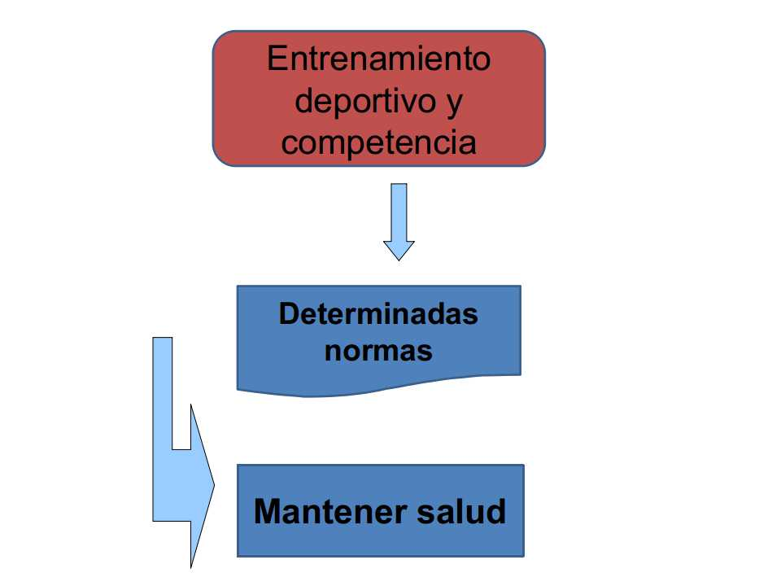

Slide 32
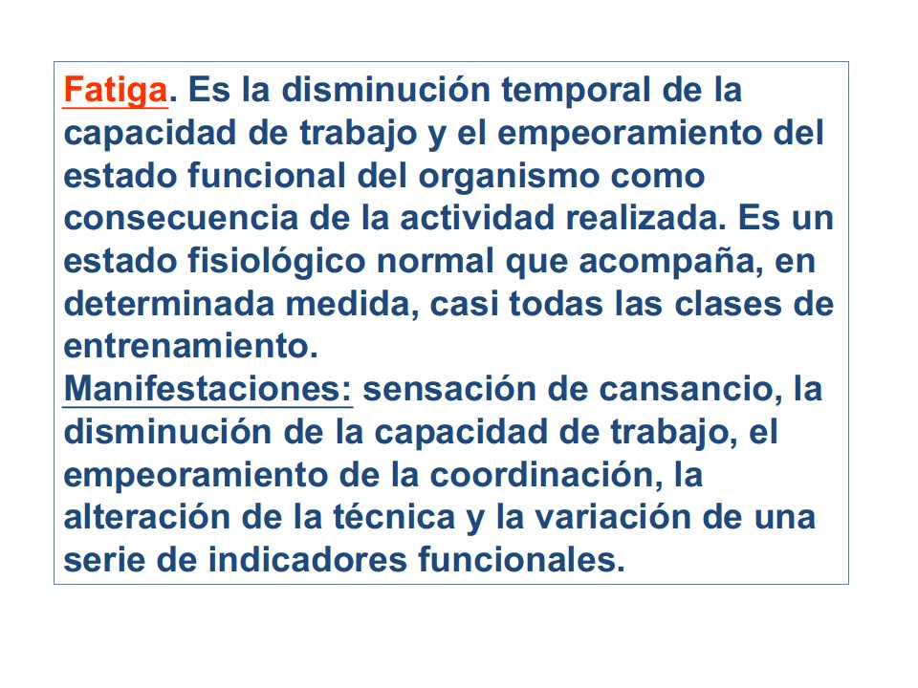

Slide 33
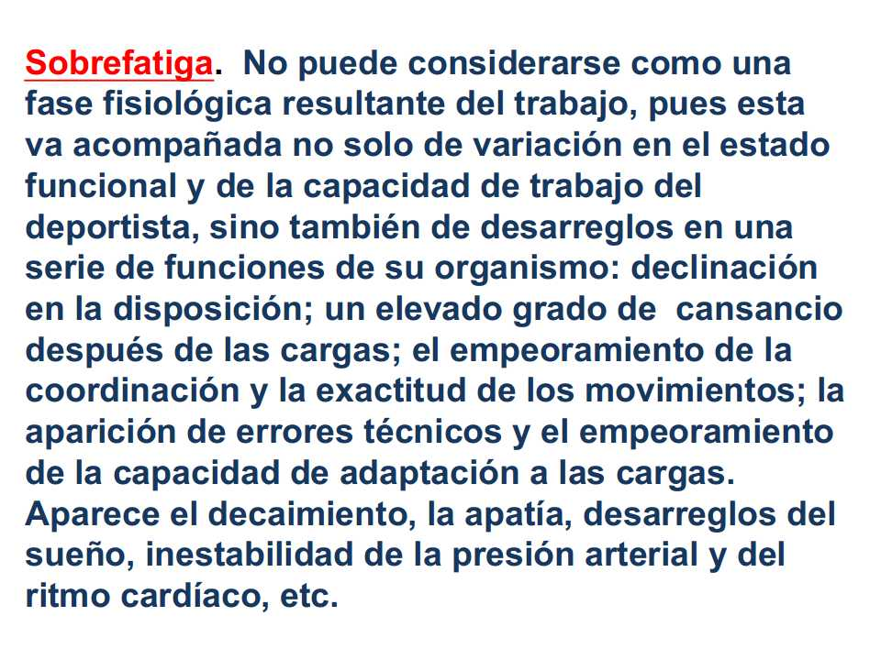

Slide 34
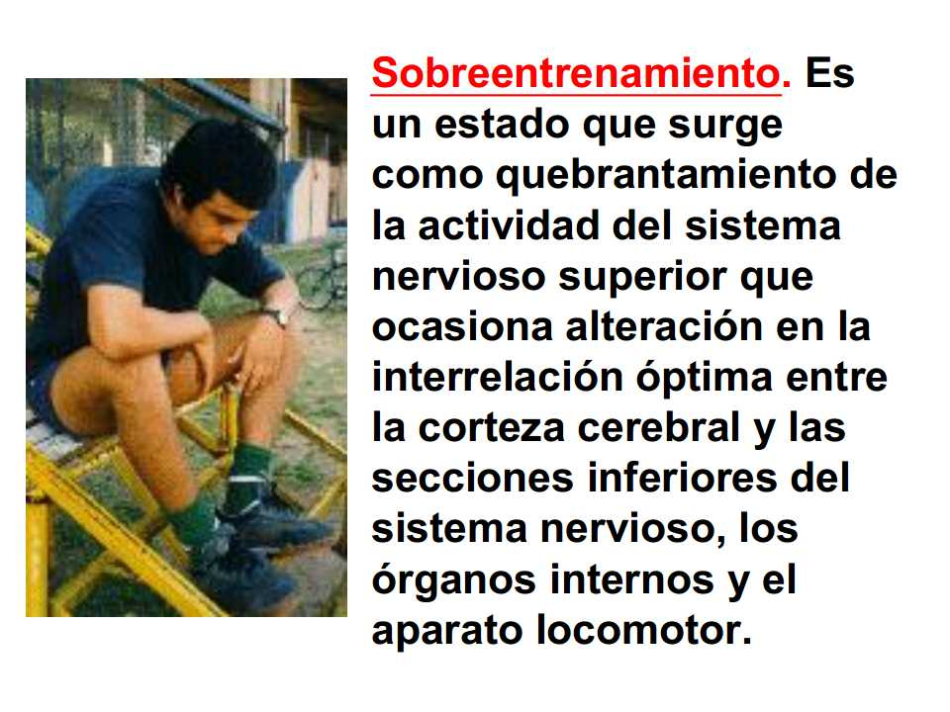

Slide 35
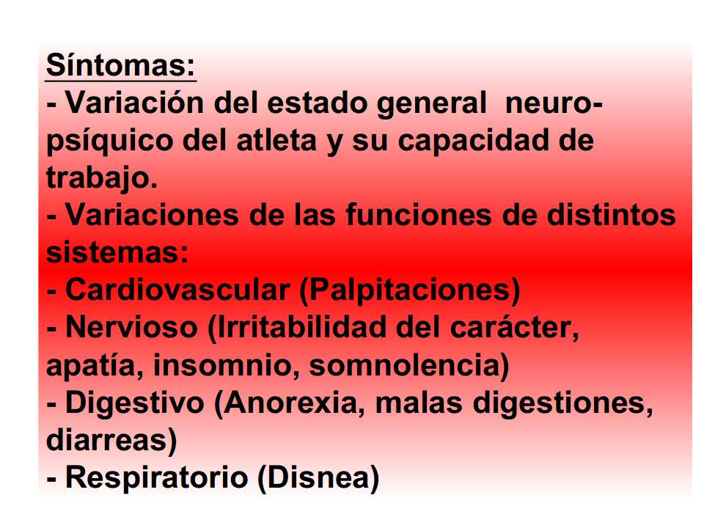

Slide 36
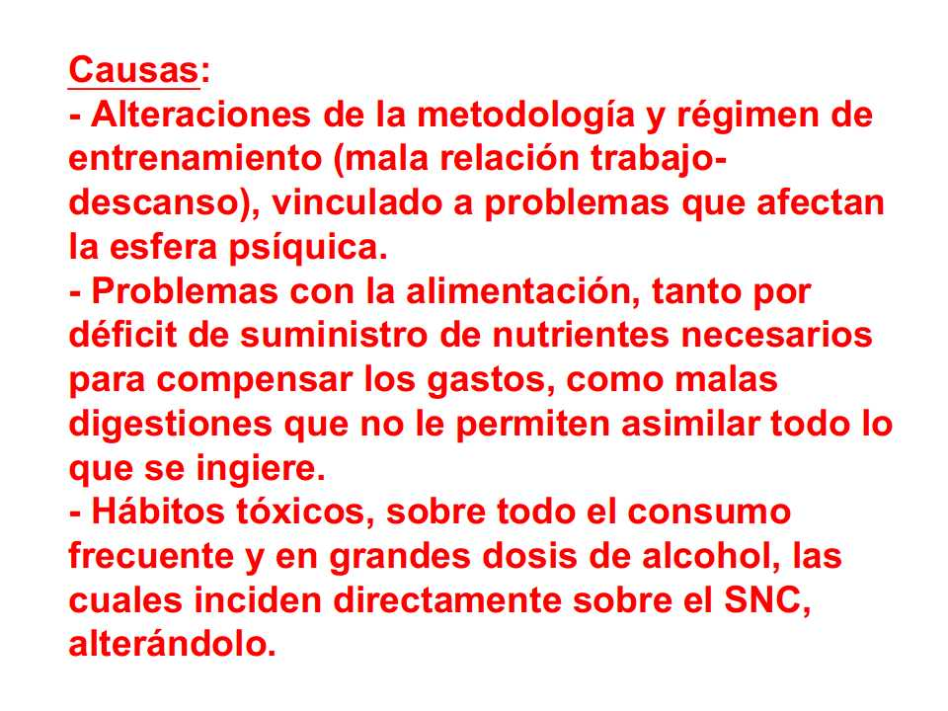

Slide 37
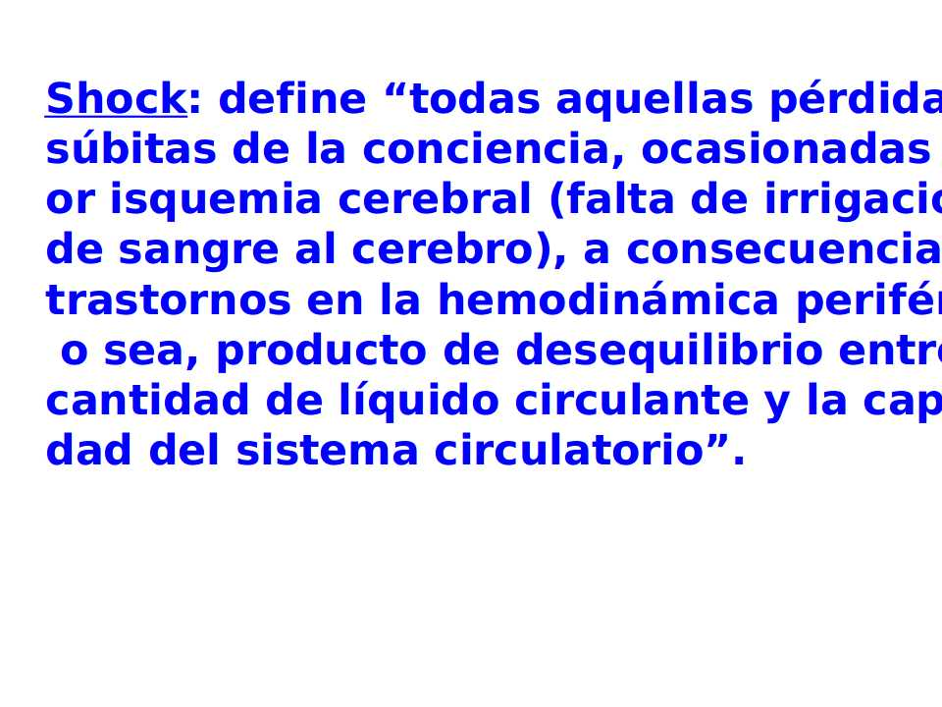

Slide 38
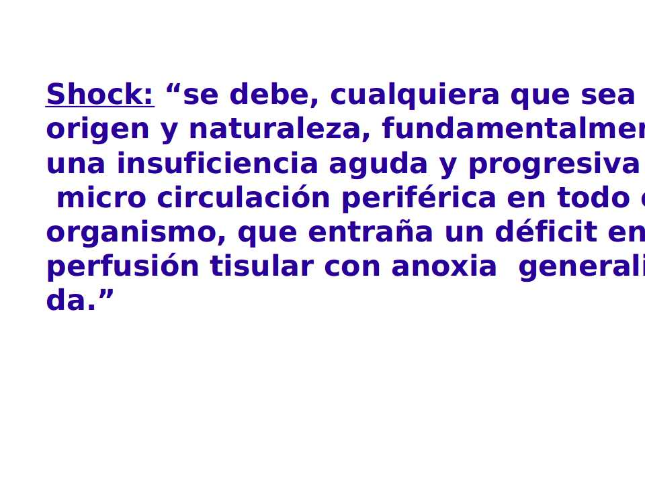

Slide 39
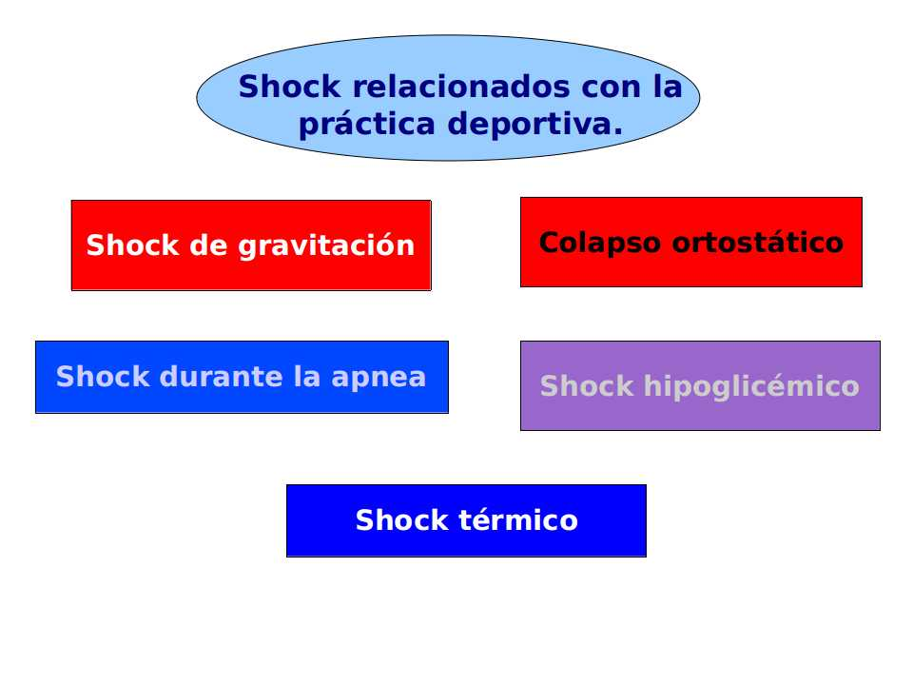

Slide 40
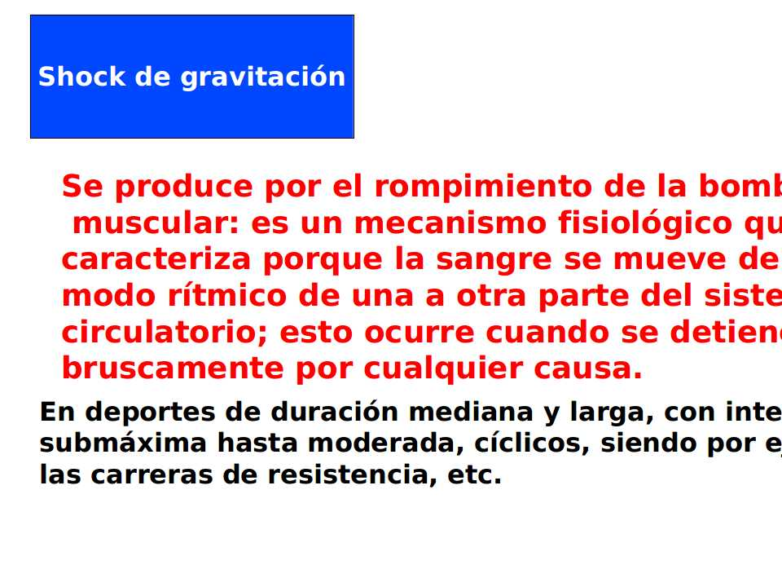

Slide 41
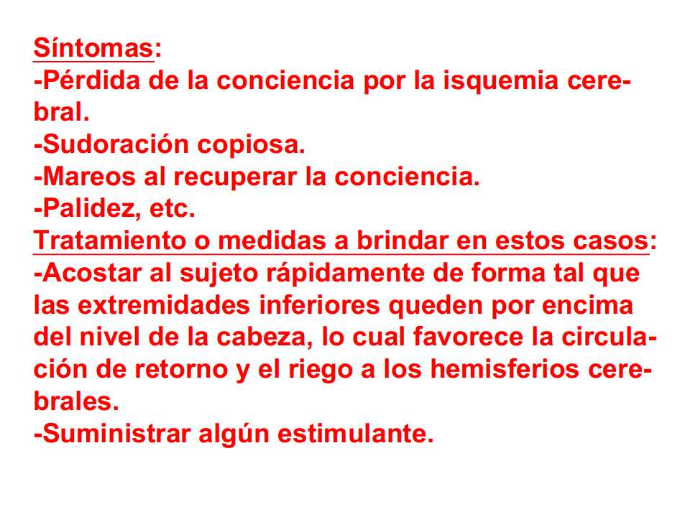

Slide 42
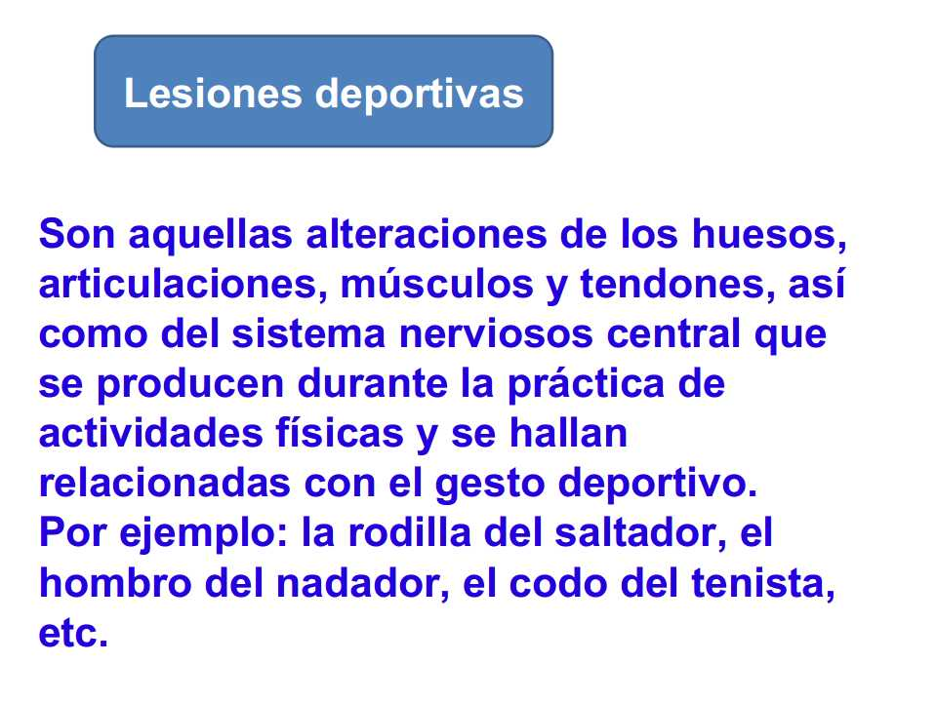

Slide 43
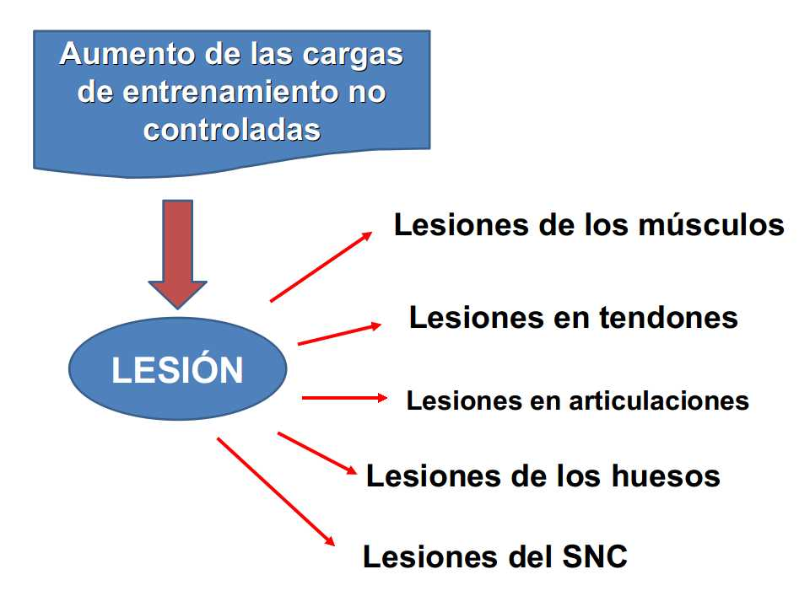

Slide 44
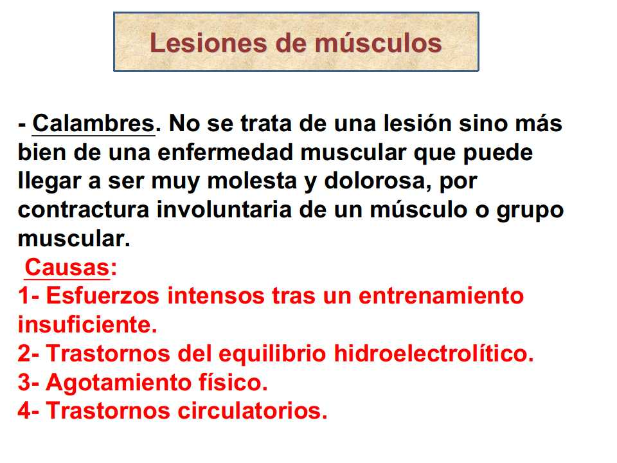

Slide 45
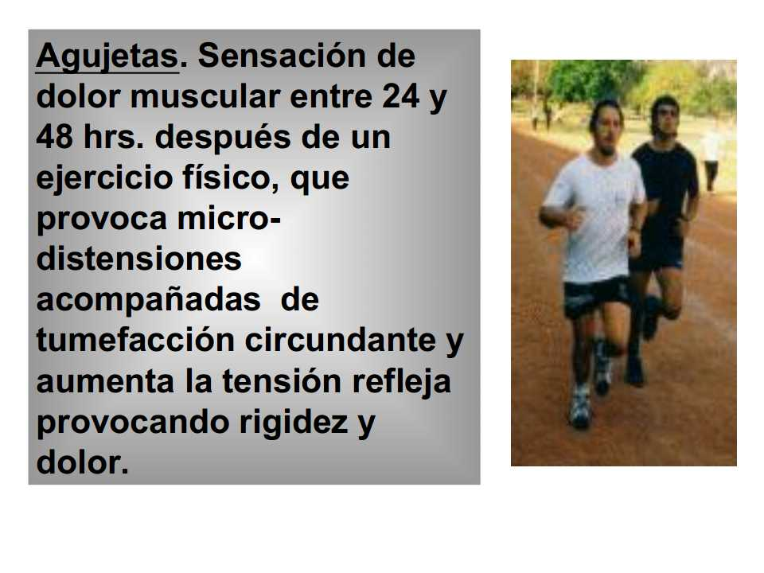

Slide 46
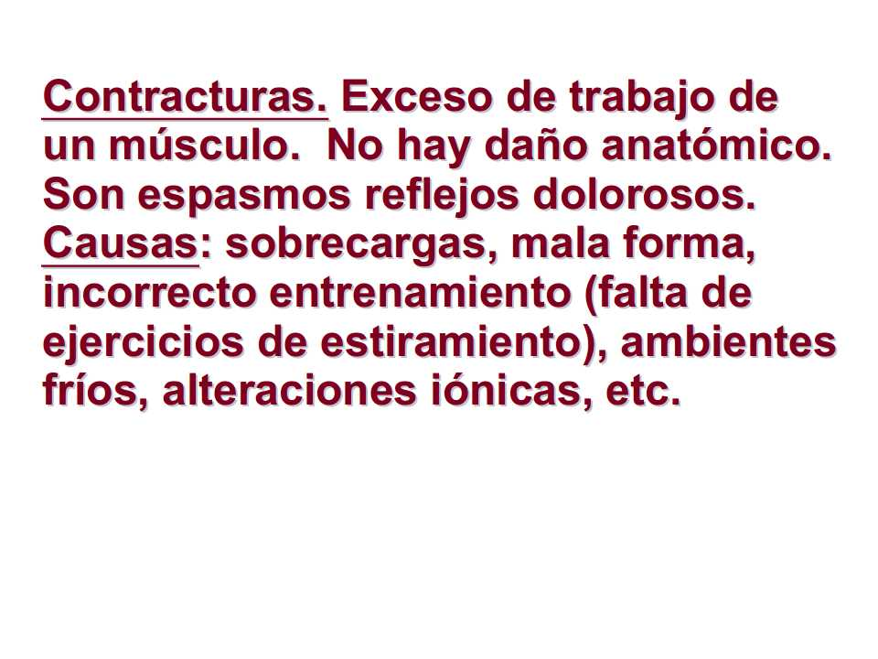

Slide 47
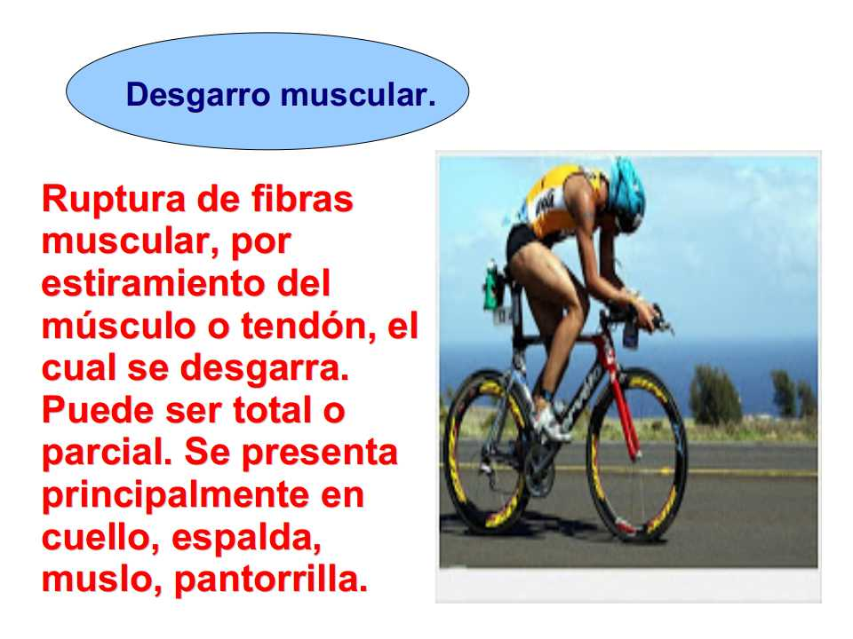

Slide 48
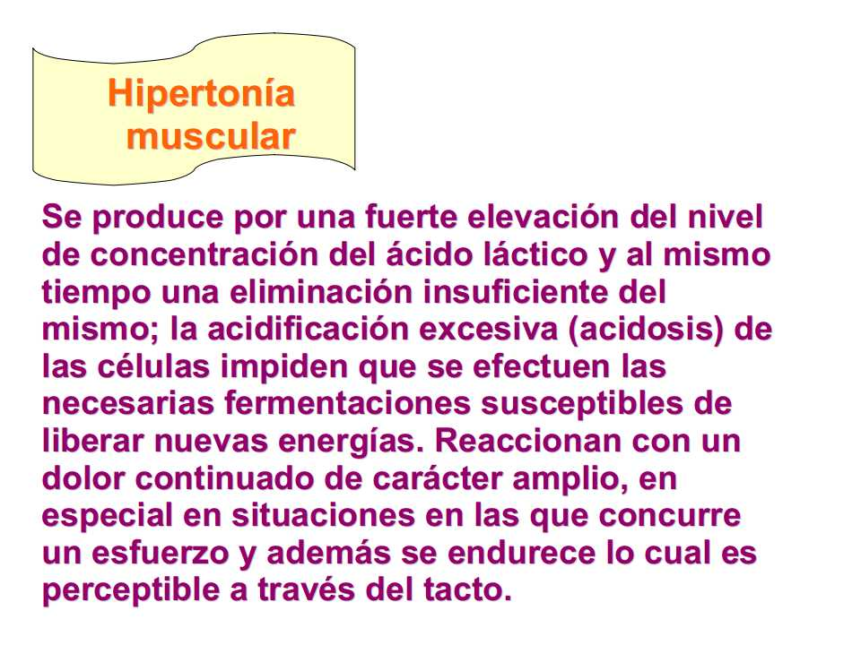

Slide 49
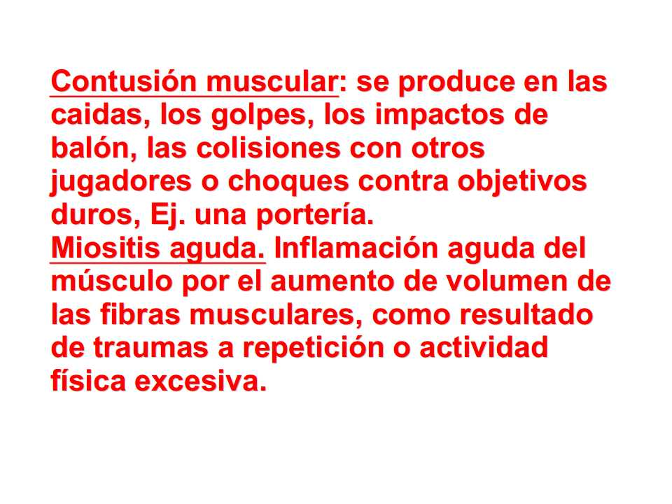

Slide 50
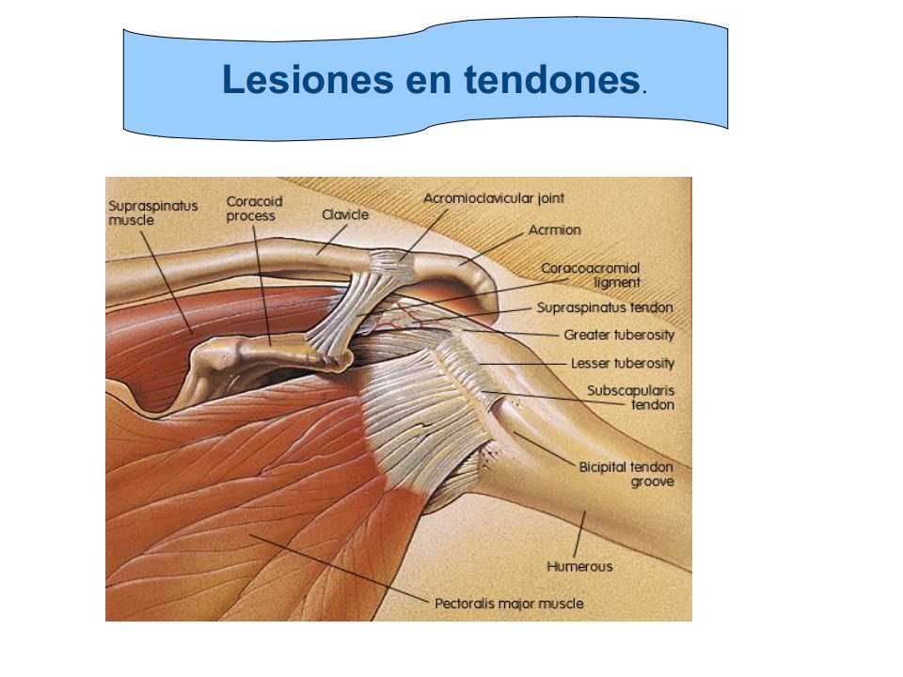

Slide 51
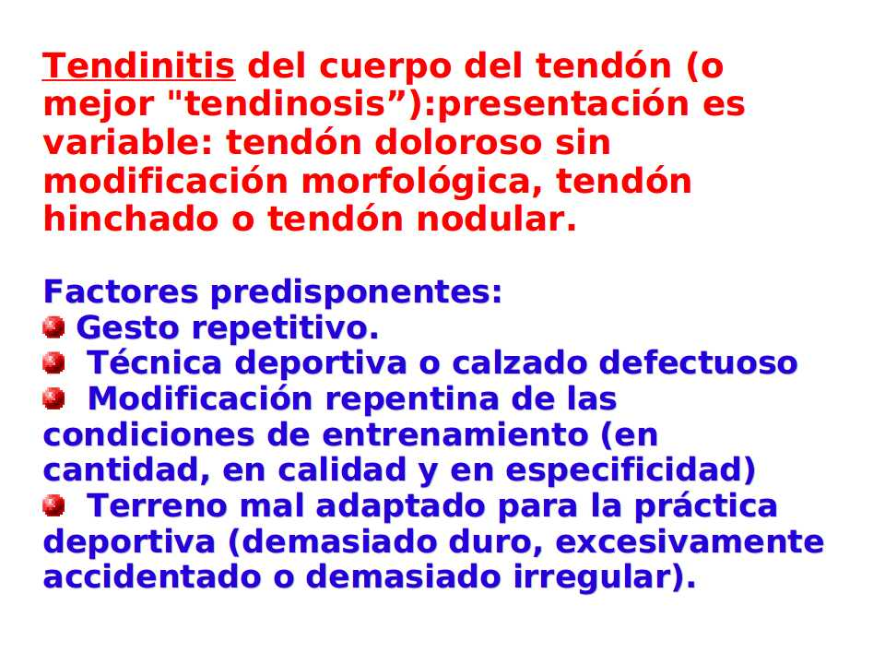

Slide 52
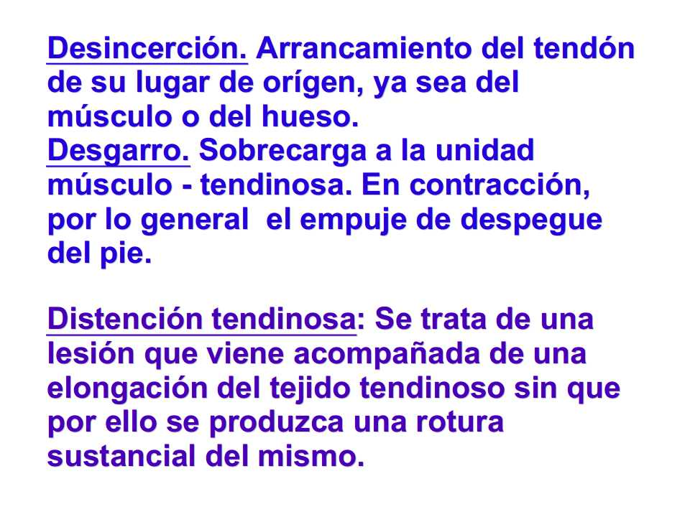

Slide 53
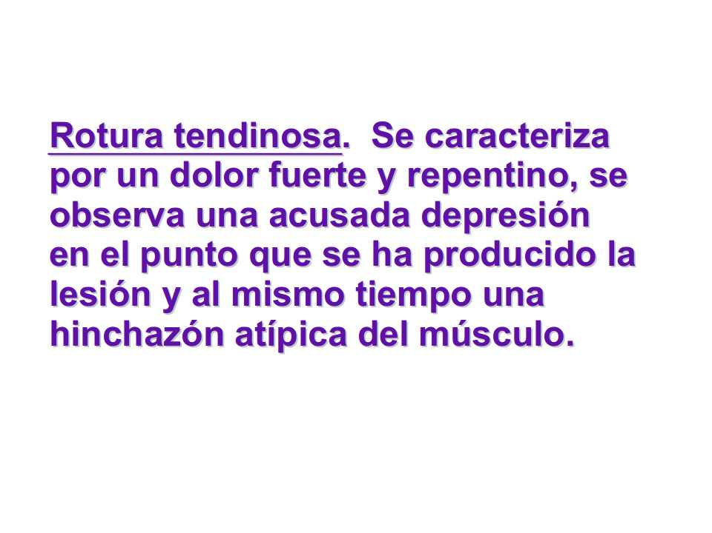

Slide 54
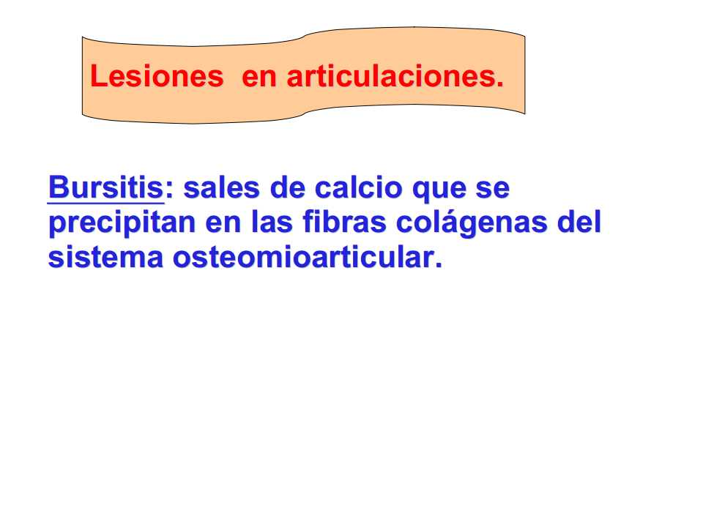

Slide 55
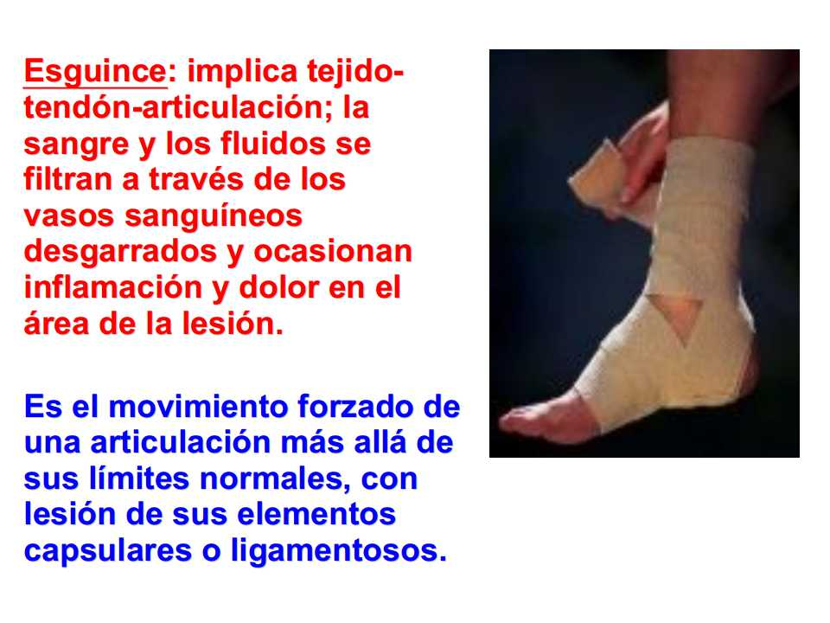

Slide 56
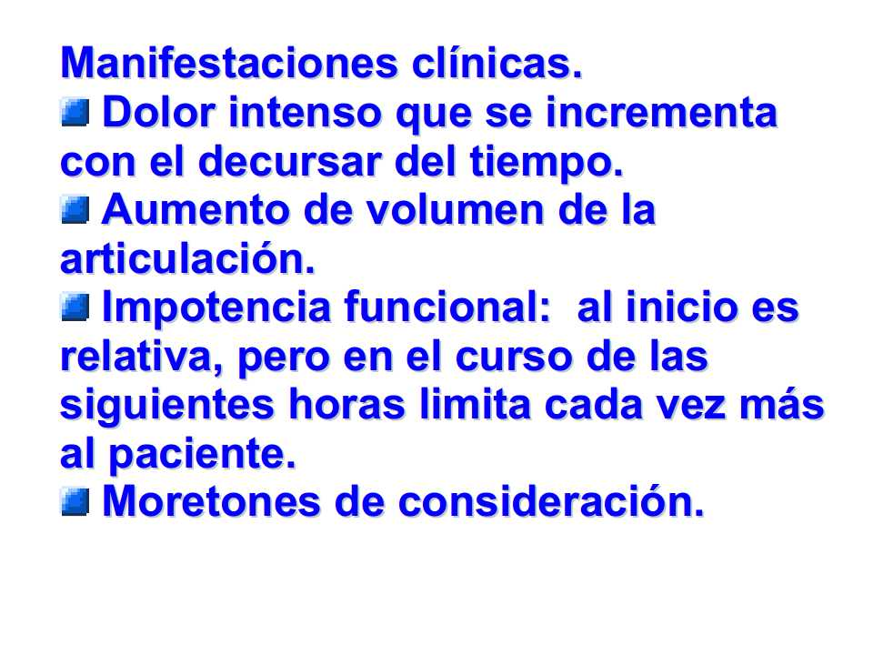

Slide 57
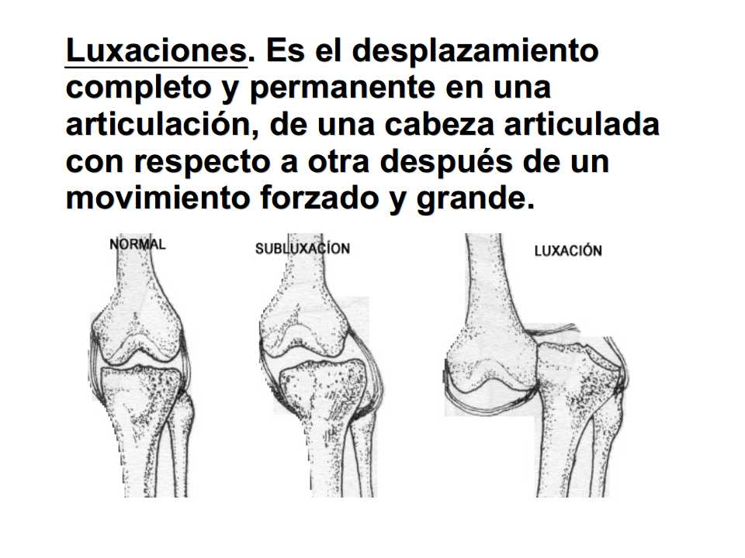

Slide 58
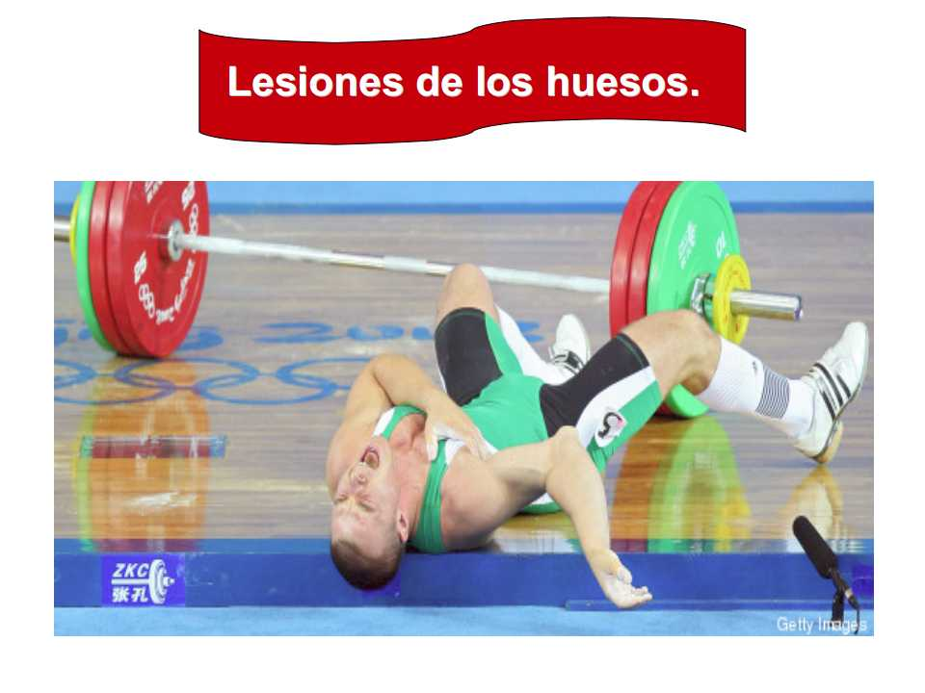

Slide 59
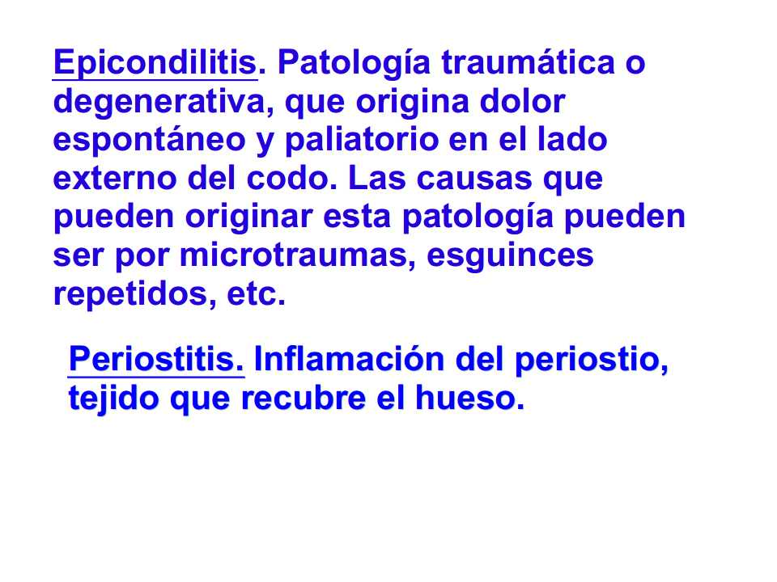

Slide 60
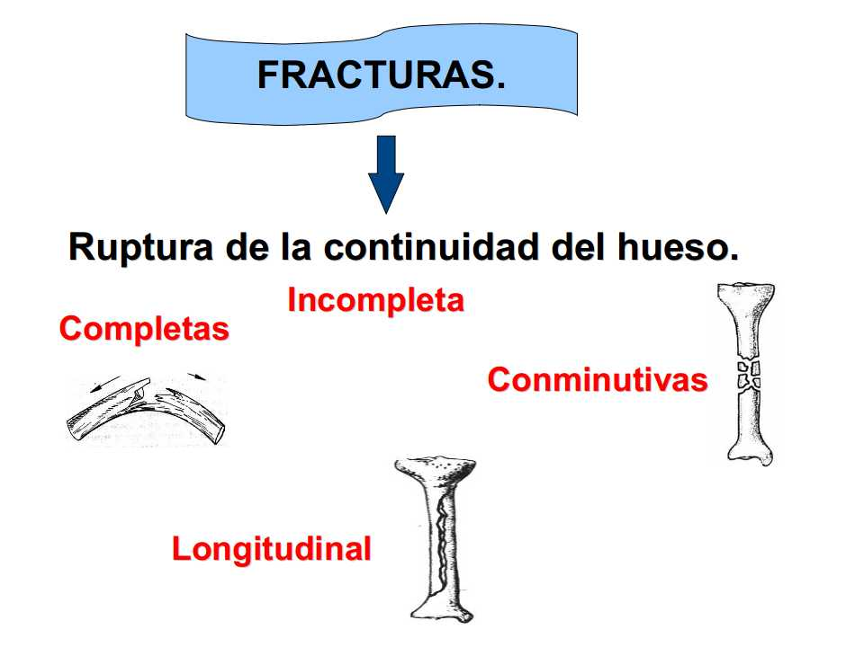

Slide 61
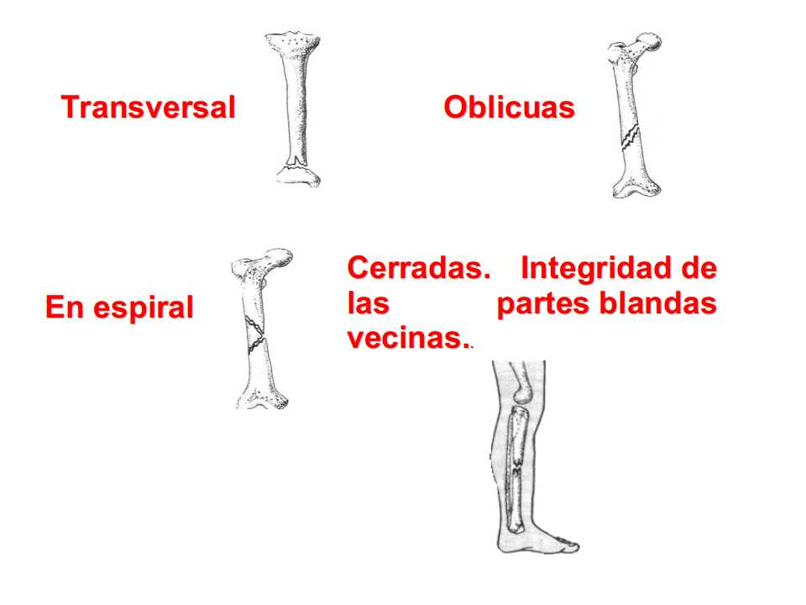

Slide 62
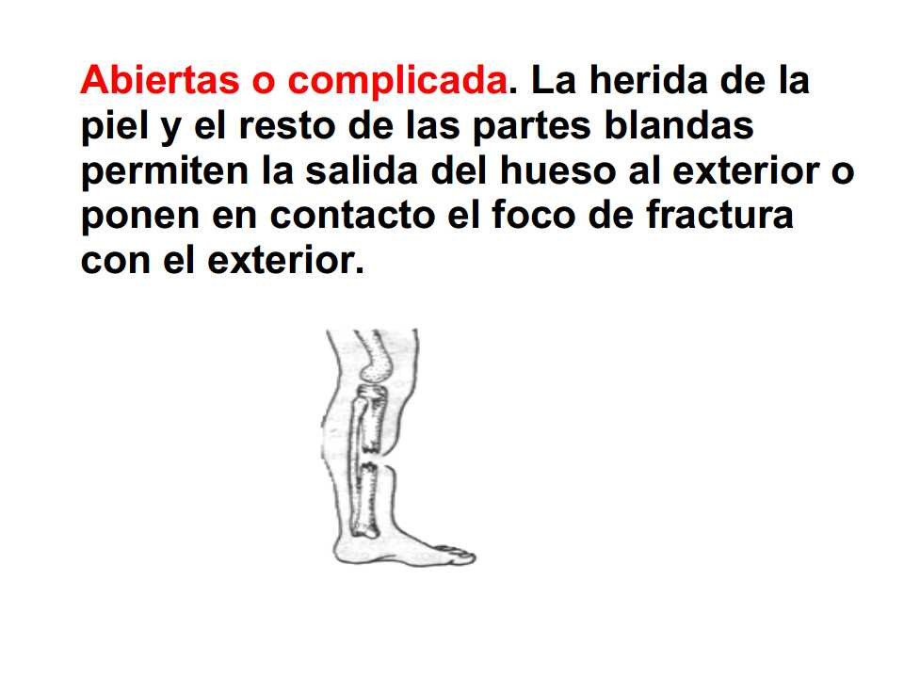

Slide 63
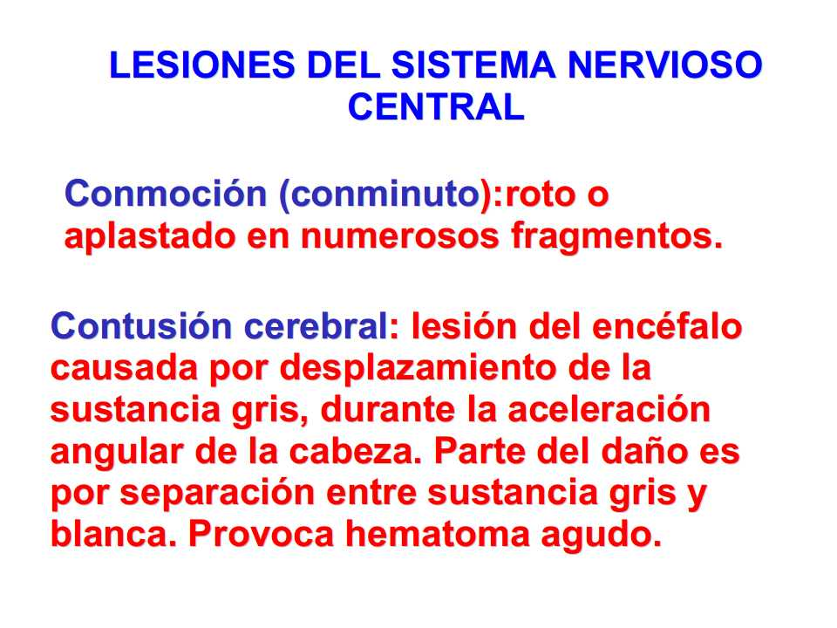

Slide 64
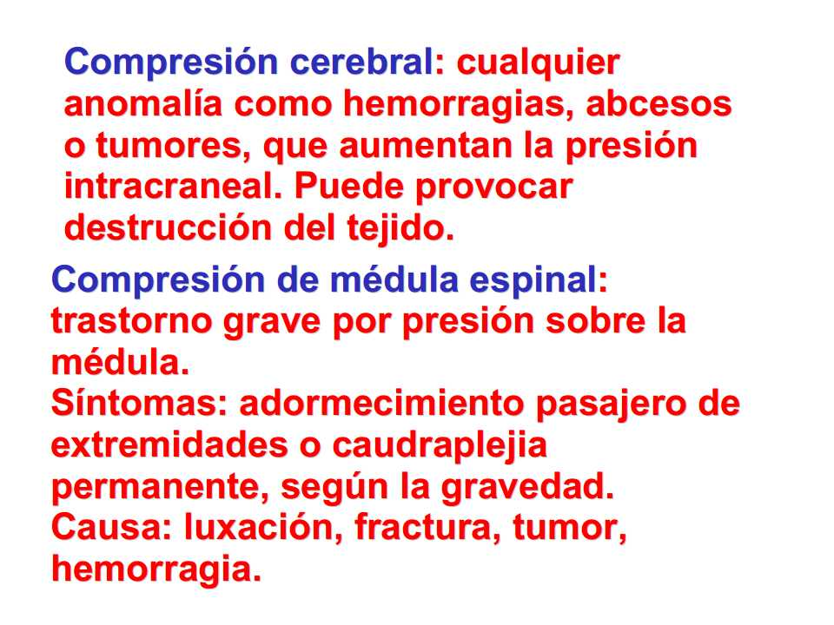

Slide 65
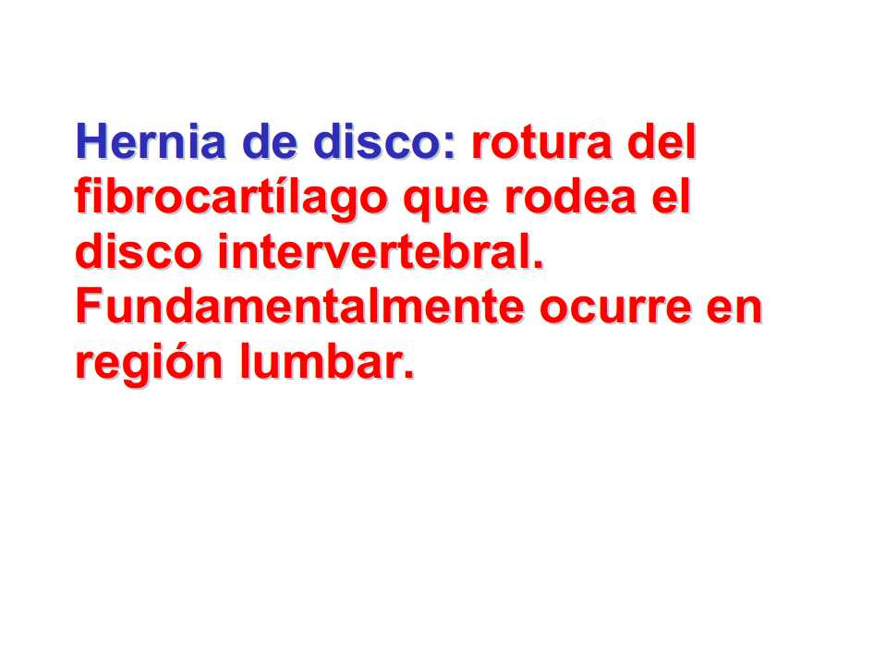

Slide 66
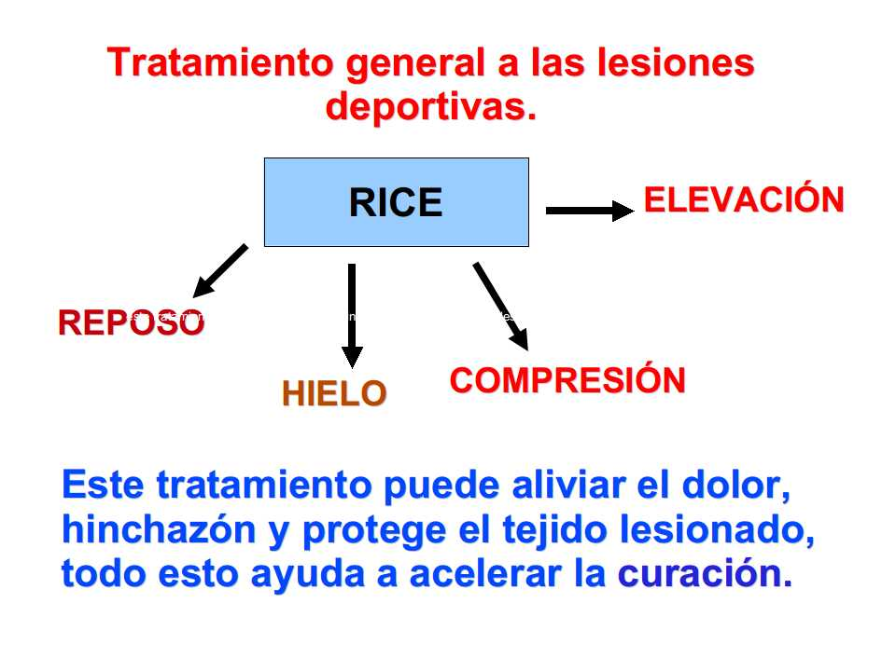

Slide 67
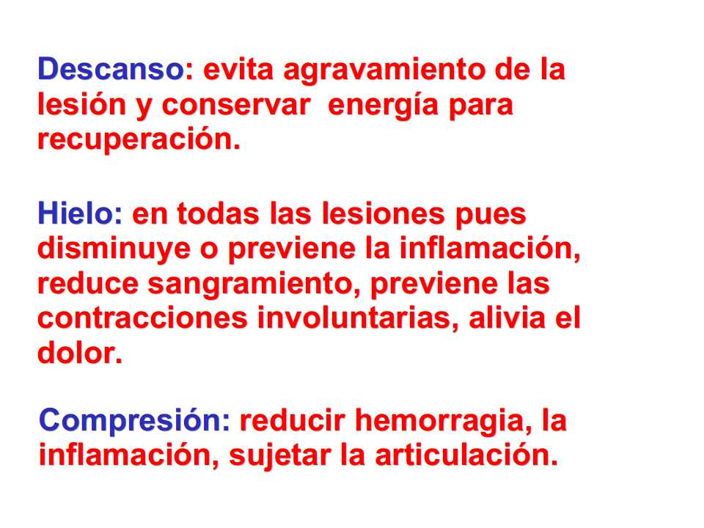

Slide 68
Medios principales de recuperación durante la práctica de actividades físicas.

Slide 69
Recuperación: durante la etapa de descanso posterior al trabajo, donde ocurren intensos procesos de fosforilación oxidativa a nivel de la cadena respiratoria, que aseguran la formación del ATP necesario para garantizar el adecuado predominio de los procesos de biosíntesis de todas las sustancias consumidas durante el esfuerzo.
Inseparablemente relacionada con el perfeccionamiento de todo el sistema de la preparación de los deportistas, e incluye el empleo de métodos auxiliares del incremento de la capacidad de trabajo.

Slide 70
En el deporte se debe comprender por sistema de recuperación el empleo integrador de medios de diferente acción, dirigidos a la aceleración de los medios de recuperación.
Carácter integral.
Carácter sistémico.
Interrelación con el proceso de entrenamiento.
Facilitan incremento temporal de la capacidad de trabajo.

Slide 71
Aceleración de la recuperación: indicador básico del nivel de entrenamiento
puede lograrse
Vías naturales
Medios auxiliares
Condicionados por el tipo de deporte, el período y tarea del entrenamiento, el carácter y duración de las competencia, la edad y nivel de preparación del entrenado.

Slide 72
Dos formas básicas
Recuperación de la capacidad de trabajo deportivo durante los entrenamientos con cargas grandes y las competencias.
Recuperación de los deportistas después de sufrir enfermedades, traumas o sobretensión física.
Rehabilitación

Slide 73
Medios principales de recuperación.
Pedagógicos
Médicos
Psicológicos

Slide 74
Medios pedagógicos: los más naturales y básicos.
La combinación racional de los medios de la preparación general y especial de la carga y el descanso en los microciclos, macrociclos y de varios años de entrenamiento.
La variación y el carácter ondulatorio de la carga.
El empleo de cambios de actividad de ejercicios no específicos, de ejercicios para el relajamiento de los músculos y ejercicios respiratorios durante el desarrollo de la clase y en forma de clases por separado.
La introducción de días y períodos de descanso activo profiláctico.
El buen calentamiento.
La buena parte final de la clase.
La creación del fondo emocional correcto.
La individualización del entrenamiento, etc.

Slide 75
Medios psicológicos: aquellos cuya acción se encuentra dirigida primordialmente a la recuperación del equilibrio nervioso y la estabilidad psíquica del deportista.
Este grupo incluye tanto todo lo relacionado con el enfoque pedagógico correcto del entrenador y del médico hacia el deportista como individuo, como los procedimientos especiales de regulación de los estados psíquicos.

Slide 76
Control de la psiquis.
Aseguramiento de un clima moral óptimo en el colectivo.
Organización de un descanso interesante.
Consideración de las particularidades individuales del deportista.
Instalación de los deportistas en las competencias.
Buen sueño.
Entrenamiento psico-rregulador y autógeno.
Procedimientos de relajación muscular.
Empleo de algunos medicamentos para el equilibrio de los procesos nerviosos.

Slide 77
Medios médicos:
Los factores físicos : los tratamientos hídricos de balneario, eléctricos, luminosos y calóricos, el masaje y la aeroionización.
La alimentación racional.
La vitaminación.
El empleo de algunos medios naturales y farmacológicos.
El régimen diario bien organizado
Los factores climáticos y otros.

Slide 78
Criterios para la selección de los medios de recuperación:
Conocer el desarrollo natural de la recuperación ante las cargas.
El régimen de entrenamiento.
El nivel de preparación del deportista estudiado.
Tipo de deporte.
La combinación racional de los medios de acción general y local.

Slide 79
Medios de acción general:
Los baños, las duchas.
La radiación ultravioleta.
La aero-ionización .
El régimen diario.
La alimentación.
El clima, etc.
Medios locales:
La electro-estimulación.
Los baños parciales.
Los tratamientos de calor
El masaje por áreas , etc.

Slide 80
Las medidas recuperativas se deben incluir en el plan general de preparación del deportista. Formas básicas organizativas en la realización de las medidas recuperativas:
El empleo diario de medios simples que no requieren de equipos y observaciones especiales: estructura racional de las clases de entrenamiento, del descanso y del régimen de vida, la higiene personal, la alimentación racional, la vitaminación, los tratamientos hídricos, el masaje y el automasaje.
El empleo de un conjunto de medios de recuperación en bases deportivas especialmente equipadas, durante la estancia en los deportistas en los internados docentes de entrenamiento y competencias.
La estancia de los deportistas en centros especializados de recuperación, con la organización de un régimen motor especial y con la acción de factores climáticos favorables en los sanatorios o las casas de descanso.

Slide 81
Rehabilitación: de las posibilidades funcionales del organismo y de la capacidad de trabajo después de haber sufrido enfermedades, traumas o sobretensión física , se garantiza fundamentalmente a través del médico, pero también interviene el entrenador

Slide 82
Test específicos para evaluar el estado funcional de los diferentes sistemas: sistema nervioso.

Slide 83
En el sistema nervioso pueden presentarse afectaciones por el síndrome de sobreentrenamiento:
Síndrome de sobreentrenamiento del SN simpático: incremento de la FC y TA basal durante el ejercicio y la recuperación; aumento del metabolismo basal, disminución del peso corporal, sudoración nocturna, inestabilidad emocional, incremento de la urea, incremento del cortisol, generalmente disminución de la testosterona, disminución del índice testosterona/cortisol, anormalidades ECG, lesiones, infecciones a repetición, trastornos menstruales, disminución del rendimiento deportivo.

Slide 84
Síndrome de sobreentrenamiento del SN parasimpático o Vagal.
Disminución de la FC y tensión arterial basal durante el ejercicio con un rápida recuperación del pulso, problemas digestivos, hipoglicemia (y poca reactividad a la hipoglicemia), anemia, disminución de cortisol y testosterona. Puede conducir al síndrome de Addison. Puede estar acompañado de trastornos menstruales en la deportista, cuadro de inmunodepresión; el índice de lesiones musculares es mayor.

Slide 85
Pruebas para medir el estado de ataxia.
Ataxia: Trastorno en la coordinación de los movimientos.
Ataxia estática.
1- Romberg simple:
- Parar al examinado con los pies unidos, brazos al frente, dedos de las manos separados y ojos cerrados.
- Se observará si existe balanceo del cuerpo, temblor en los párpados o dedos de las manos. Si esto se produce es que tiene ataxia.

Slide 86
2- Romberg compleja.
Tiene 2 variantes:
1- Brazos extendidos lateralmente y se hace contacto la punta de un pie con el talón del otro.
En esta se observa lo mismo que en Romberg simple; los ojos pueden estar cerrados o no.
2- Apoyado en un pie, la punta del otro toca el talón del pie en el cual estás apoyado.
Debe mantenerse en esta posición durante 29 seg.

Slide 87
Ataxia dinámica: Mediante la marcha al caminar sobre una línea; o también mediante otras pruebas sencillas como: con los ojos cerrados tocamos la punta de la naríz con el dedo índice o haciendo contacto la punta de los dos dedos índices.

Slide 88
Pruebas para evaluar el sistema nervioso neurovegetativo.
Estas pruebas son bastantes sencillas y nos permiten hacer un control sobre el estado del sistema neurovegetativo, sin la utilización de recursos.
Prueba Ortostática.
Evalúa el sistema simpático.
. Toma de pulso en 10 seg acostado y después de pie
Evaluación: debe de aumentar el pulso entre 6 y 8 pulsaciones por minuto; si aumenta más de 8 hay predominio de la excitabilidad del sistema simpático.

Slide 89
Prueba clinostática.
Evalúa el sistema parasimpático.
- Toma de pulso en 10 seg de pie y después acostado.
Evaluación.
Debe de disminuir el pulso entre 6 y 10 pulsaciones por minuto; si disminuye mas de 10 hay predominio de la excitabilidad del sistema parasimpático.

